Slide 1

ВВЕДЕНИЕ В СОЦИАЛЬНО-МЕДИЦИНСКУЮ РЕАБИЛИТАЦИЮ
А.Н.Ильницкий

Slide 2
Введение в проблему (ВОЗ, 2019)
реабилитация и абилитация - это процессы, направленные на обеспечение того, чтобы люди с ограниченными возможностями смогли достигнуть и поддерживать оптимальный уровень физического, сенсорного, интеллектуального, психологического и/или социального функционирования;
охватывает широкий диапазон деятельности, включая реабилитационную медицинскую помощь, физиотерапию, психотерапию, логопедию и эрготерапию, а также вспомогательные услуги;

Slide 3
Определение
Реабилитация представляет собой совокупность мероприятий, призванных обеспечить людям с нарушениями функций в результате болезней, травм и врожденных дефектов приспособление к новым условиям жизни в обществе, в котором они живут.

Slide 4
Аспекты реабилитации
медицинский;
Физический;
психологический;
профессиональный (трудовой);
социально-экономический.

Slide 5
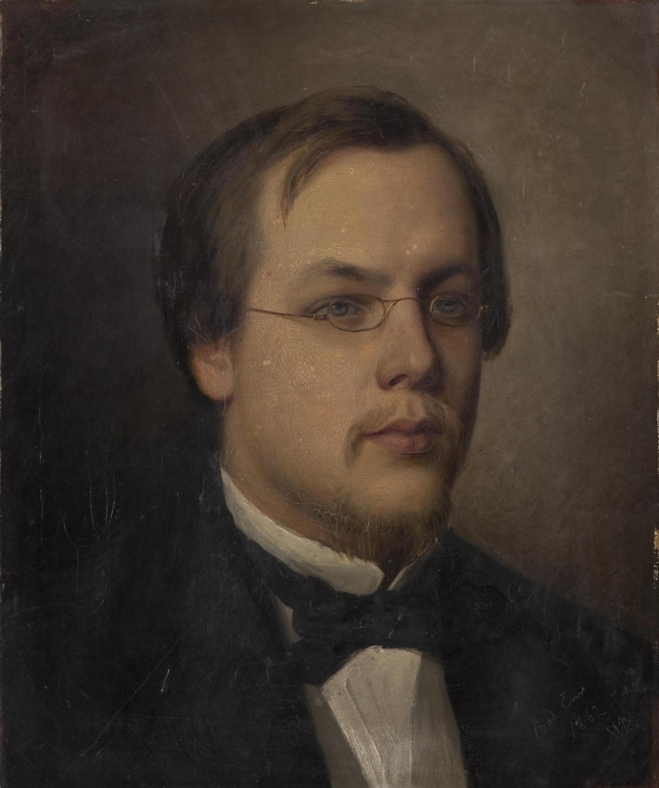
«Больная жизнь»
(Сергей Петрович Боткин, 1832 – 1889)

Slide 6
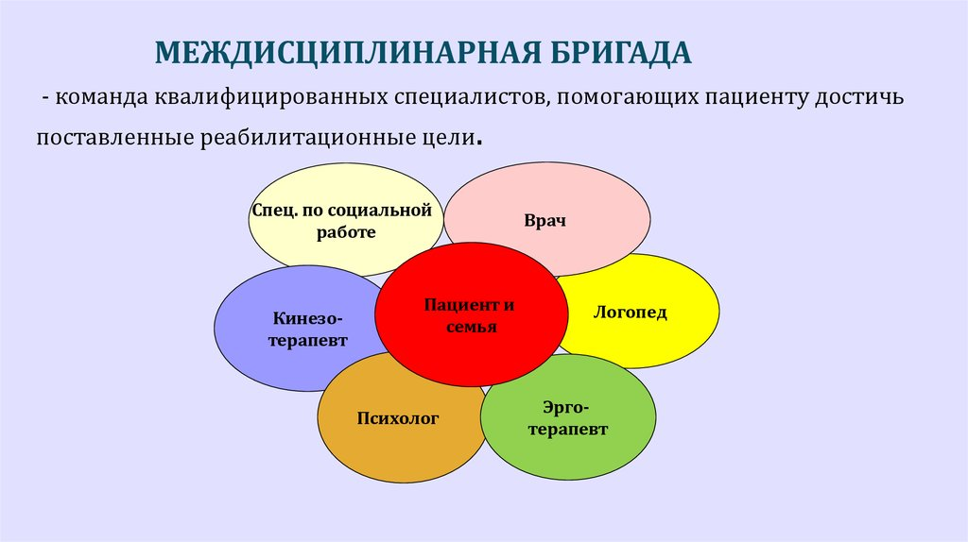
Что должен знать каждый, кто занимается реабилитацией?

Slide 7

Правильная внутренняя картина здоровья

Slide 8
Математика здоровья и долголетия
1).Индекс массы тела менее (равно) 25 кг/м2;
2). Уровень холестерина в сыворотке крови менее (равно) 200 мл/дл;
3). Отсутствие сахарного диабета или уровень глюкозы в сыворотке крови 4,1–5,9 ммоль/л;
4). Уровень артериального давления менее 140/90 мм.рт.ст.

Slide 9
Математика успешного старения
после 65 лет;
основа – хорошая функциональность;
тест «встань со стула и иди» – до 14 секунд;
мышечная сила кисти, определенная динамометрически - более 16 кг для женщин и более 27 кг для мужчин.

Slide 10

Новое в реабилитации: устойчивость (возрастная жизнеспособность)

Slide 11
Устойчивость
(возрастная жизнеспособность)
положительная установка на жизнедеятельность;
проблемы (выход на пенсию, одиночество, уход из жизни близких людей и пр.) служат основой не для развития повышенной уязвимости (синдром старческой астении), но работают на адаптацию, формирование целей и смыслов любого возраста.

Slide 12
Возрастная жизнеспособность 1
био-психо-социальный феномен у людей разных возрастных групп;
возможность мобилизации ресурсов человека при воздействии неблагоприятных факторов внутренней или внешней среды;

Slide 13
Возрастная жизнеспособность 2
впервые термин возрастная жизнеспособность был применен в литературе по психопатологии и был связан с такими понятиями как возможность позитивной психологии, развития личности, активации внутренних психологических резервов при воздействии неблагоприятной жизненной стрессовой ситуации;
возможность поддержания физического и психического здоровья перед лицом серьезных жизненных невзгод.

Slide 14
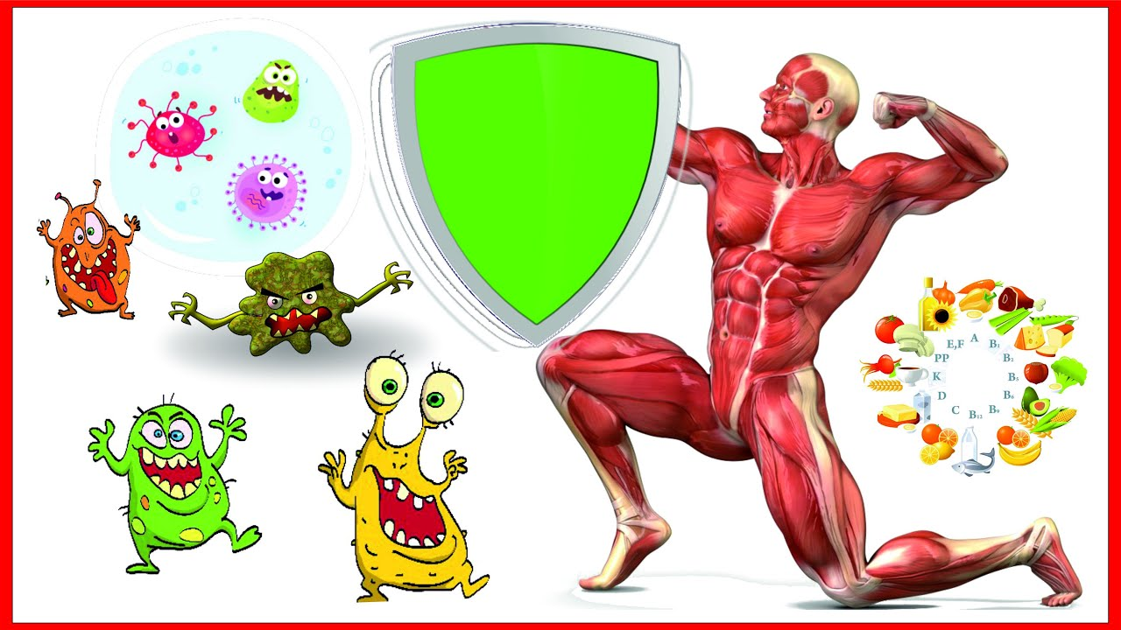
Устойчивость – это стиль жизни!

Slide 15
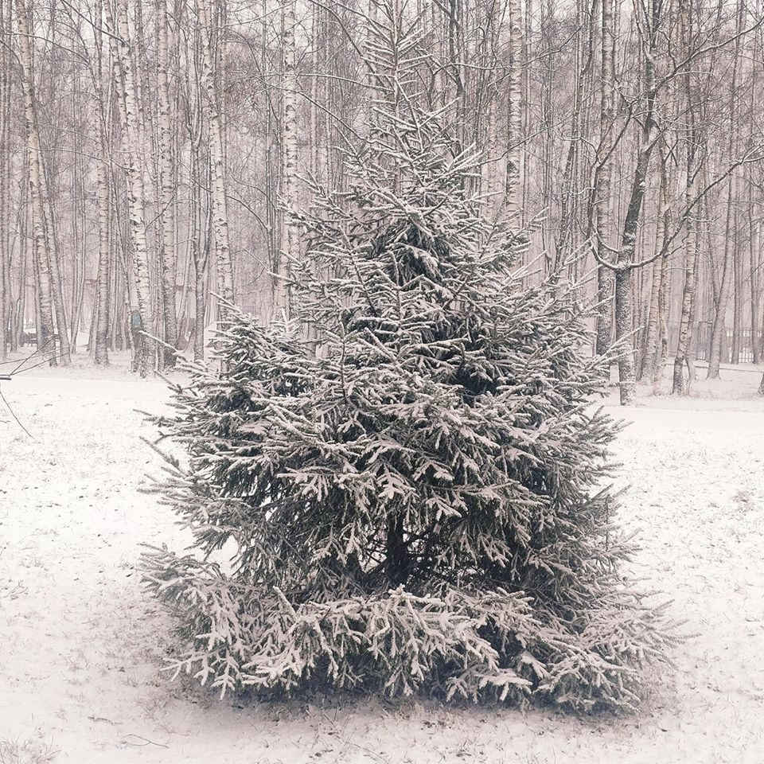
Резилиенс-диета
(Ильницкого-Прощаева)

Slide 16
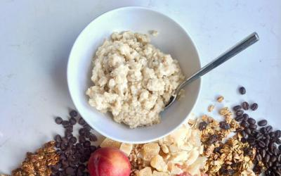
Рис, пшеница, кукуруза – 232 грамма/день, 811 ккал/день

Slide 17
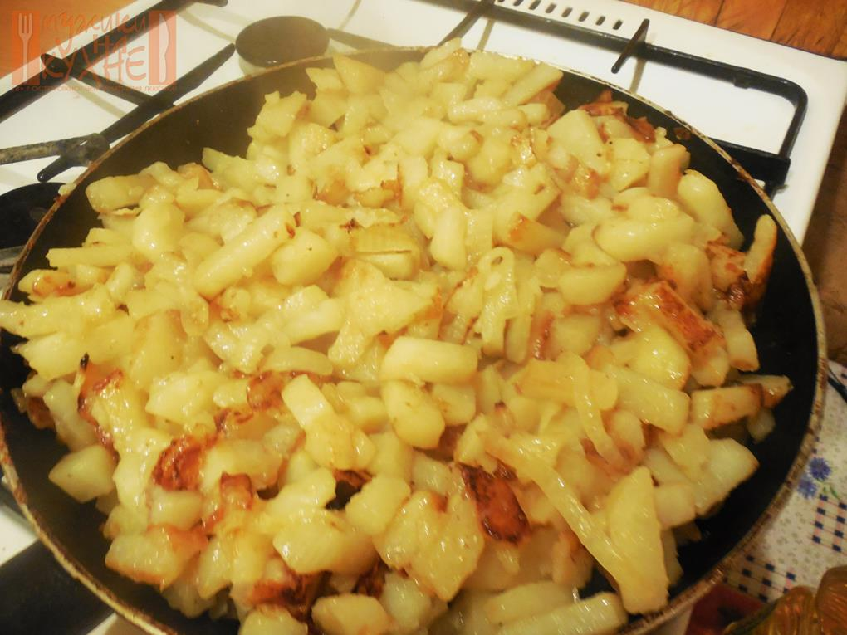
Картофель – 50 граммов/день,
39 ккал/день

Slide 18
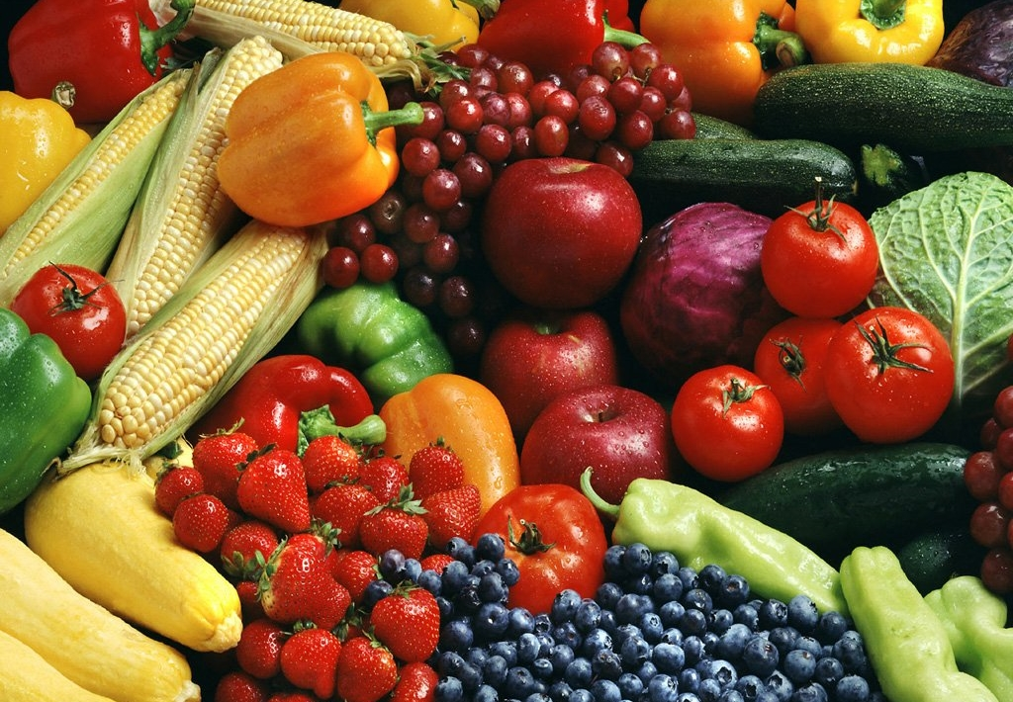
500 грамм хрустящих желтых, красных, зеленых продуктов день!

Slide 19
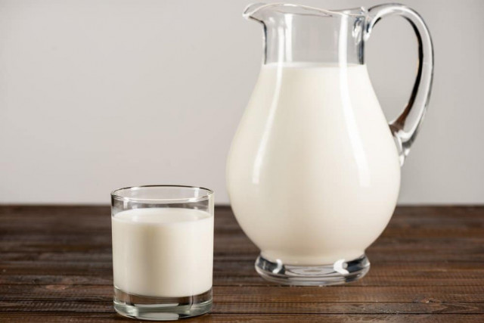
Цельное молоко или сыр – 250 грамма/день, 153 ккал/день

Slide 20
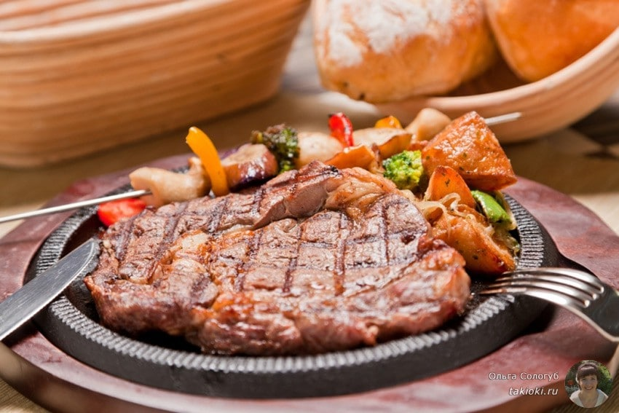
Говядина и свинина – по 7 грамм/день, всего 30 ккал/день

Slide 21
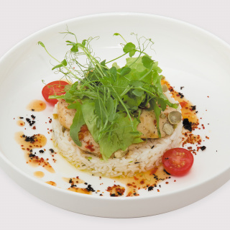
Мясо птицы – 29 грамм/день,
62 ккал/день

Slide 22
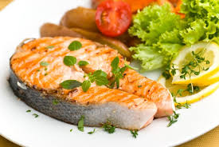
Рыба – 28 грамм/день,
40 ккал/день

Slide 23
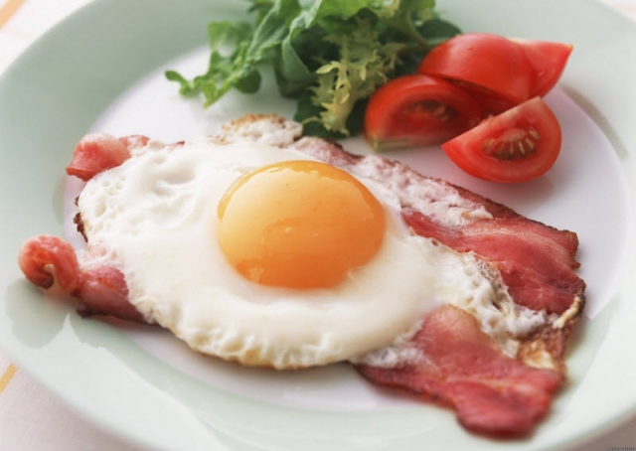
Яйца – 13 грамм/день,
19 ккал/день

Slide 24
Растительный белок
бобы, чечевица, горох – 50 грамм/день, 172 ккал/день;
продукты из сои – 25 грамм/день, 112 ккал/день;
арахис – 25 грамм/день, 142 ккал/день;
орехи – 25 грамм/день, 142 ккал/день.

Slide 25
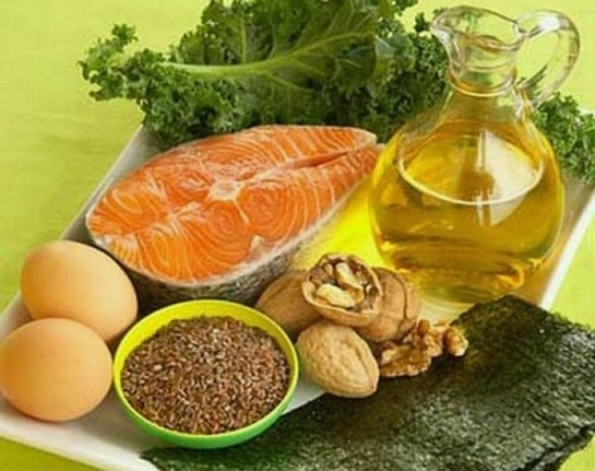
Полиненасыщенные жиры – 40 грамм/день, 354 ккал/день

Slide 26
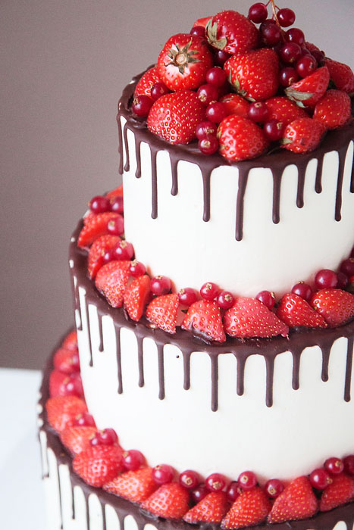
Сладости в любом виде – 31 грамм/день, 120 ккал/день

Slide 27
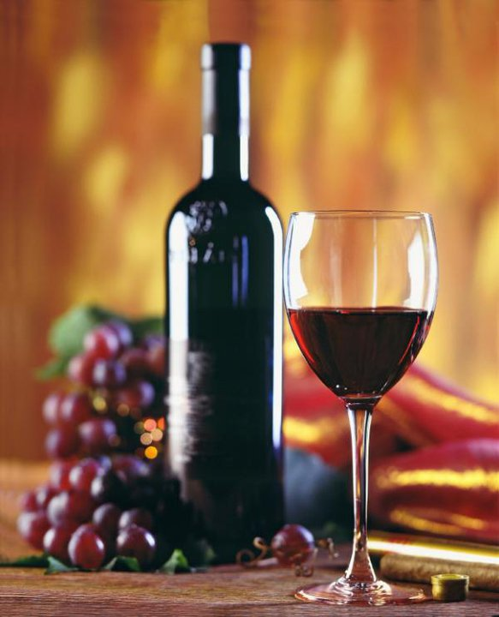
Устарело!!!
- 1 «drink» 5 раз в
неделю
- 25 мл 70% спирта для ж для женщин и 30
мл для мужчин

Slide 28
Итоговые позиции
основной источник белка – растительные продукты, орехи, бобовые, рыба, соя; умеренное потребление птицы и яиц, красного мяса как можно меньше;
основной источник жира – растительные масла (оливковое, подсолнечное и прочее);
основной источник углеводов – цельное зерно, поменьше рафинированных продуктов;
не менее 5 раз в день овощи и фрукты, поменьше картофеля;
умеренное питание, «без перебора».

Slide 29
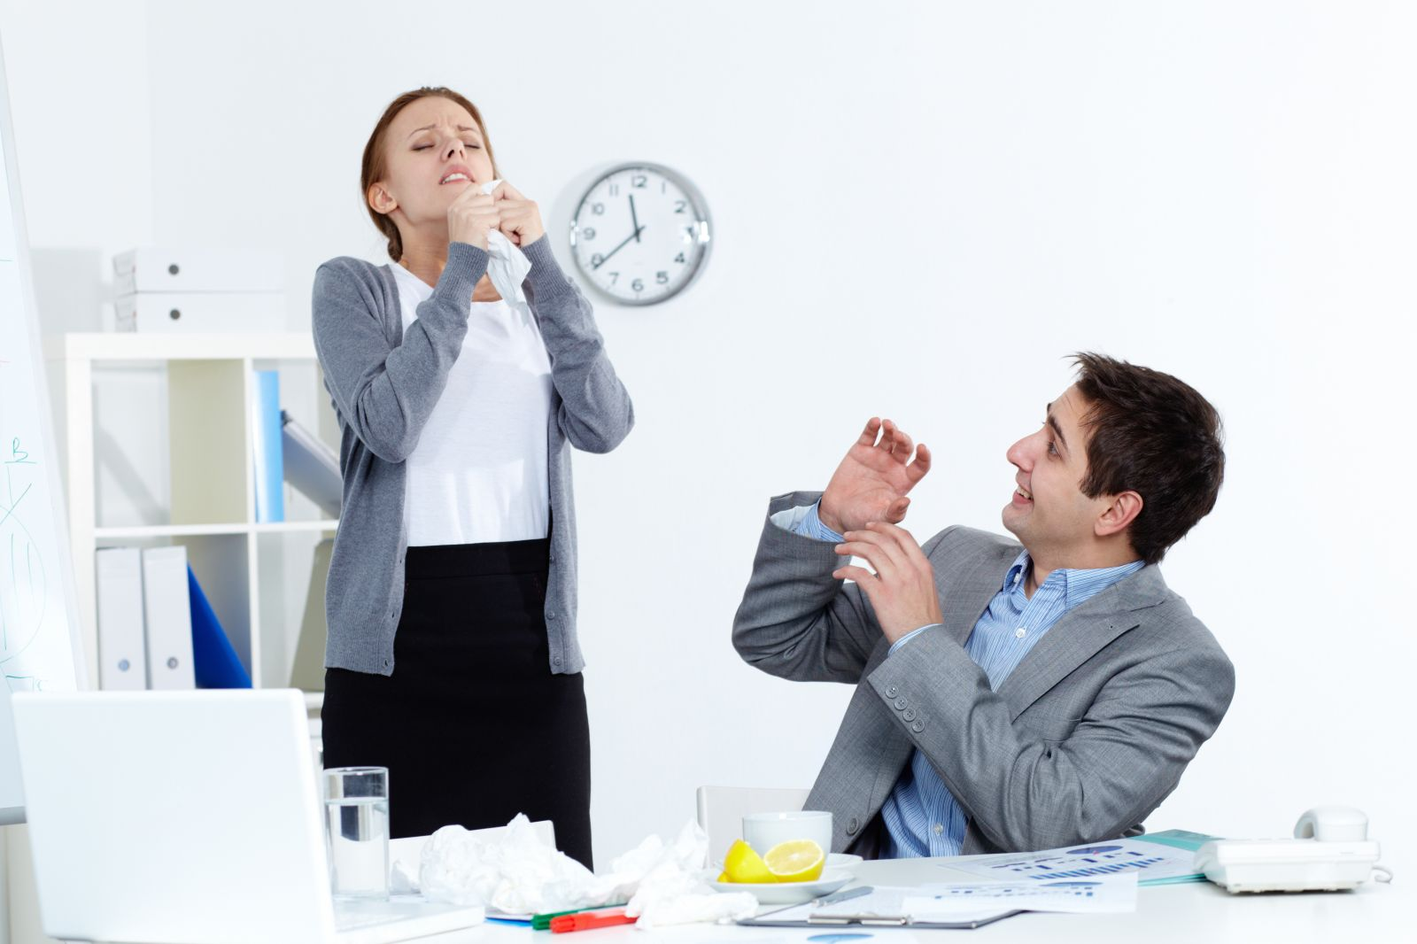
Правильные уроки пандемии

Slide 30
Питание и самоизоляция 1
планировать покупки, не покупать много про запас;
планирование использование продуктов, начинать со свежих (замороженные овощи и фрукты –хороший вариант);
готовить дома (свежеприготовленная горячая пища вкуснее и безопаснее, чем полученная по доставке и разогретая дополнительно;

Slide 31
Питание и самоизоляция 2
следить за размерами порций;
ограничить потребление соли;
ограничить потребление сахара;
ограничить потребление жиров до уровня менее 30 процентов от совокупного потребления энергии, при этом насыщенные жиры должны составлять не более 10 процентов от этого объема.

Slide 32
Питание и самоизоляция 3
достаточное количество клетчатки;
пить;
прекратить или минимизировать прием алкоголя (снижение контроля за поведением и появление случаев синдрома домашнего насилия);
собираться за столом вместе (с теми, кто вместе проводит время в условиях изоляции).

Slide 33
Правила приготовления пищи 4
руки, кухонные приборы и поверхности всегда должны быть чистыми;
сырые продукты должны находиться отдельно от готовых, особенно это касается сырого мяса и свежих продуктов;
блюда должны быть доведены до полной готовности;
продукты питания должны храниться при безопасной температуре (ниже 5°C или выше 60°C);
вода и сырые продукты должны поступать из надежных источников.

Slide 34
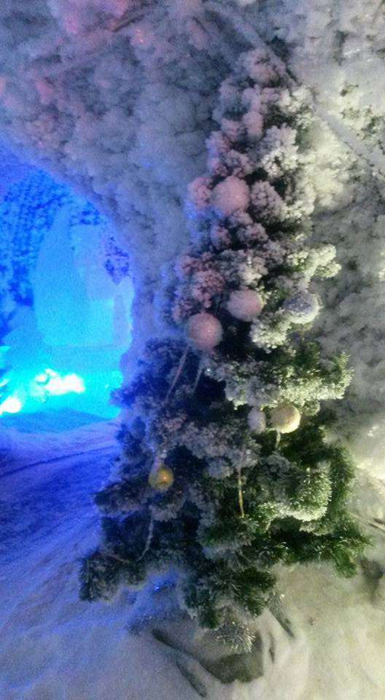
www.gerontolog.info

Slide 35
Куркума длинная: иммунное воспаление
многолетнее травянистое растение, клубневидное корневище которого используется как пряность, краситель и лекарственное растение;
является одним из основных компонентов в индийской приправе карри;
обладает системным антивозрастным эффектом за счет снижения интенсивности хронического иммунного воспаления;
применяется от 400 до 600 миллиграмм экстракта растения три раза в день на протяжении не менее двух месяцев.
www.gerontolog.info

Slide 36
Имбирь: иммунное воспаление
снижает системный провоспалительный статус;
может применяться в виде эфирного масла при проведении процедур аромотерапии при лечении психоэмоциональных расстройств, возрастных изменений суставов, применяется в горячих ингаляциях, в ваннах, для растираний, для массажа.
www.gerontolog.info

Slide 37
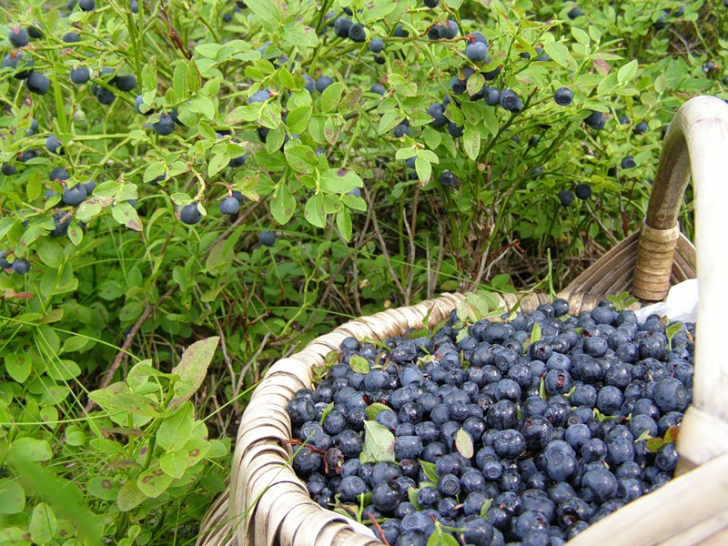

Slide 38
Черника обыкновенная: антиоксидант
в дозе от 240 до 600 мг при длительности приема от 2 до 3 месяцев – попадание в «окно гермезиса»;
мощное антиокислительное действие за счет наличия большого количества флавоноидов, танинов, микроэлементов;
предупреждение возраст-ассоциированных заболеваний глаз, улучшение сумеречного зрения.
www.gerontolog.info

Slide 39
Черника обыкновенная: другие эффекты
в связи с наличием гликозида неомиртиллина на фоне употребления черники может снижаться уровень глюкозы в сыворотке крови;
краситель антоциан обладает способностью модулировать функции эндотелия сосудов и предупреждать возраст-зависимые заболевания сердечно-сосудистой системы.
www.gerontolog.info

Slide 40
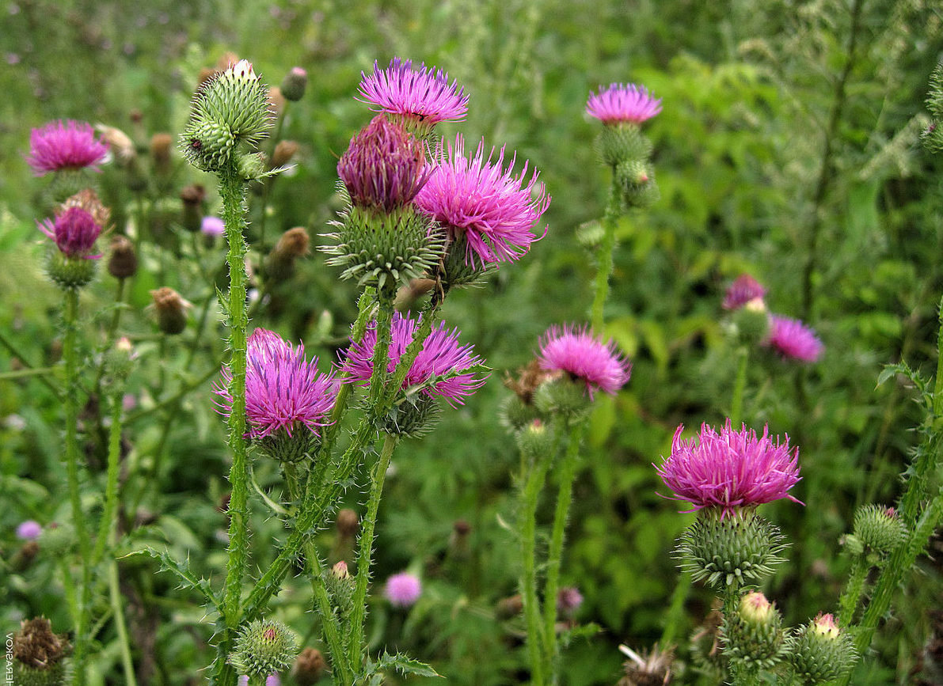
Росторопша пятнистая
www.gerontolog.info

Slide 41
Расторопша пятнистая (молочный чертополох): гепатопротекция
усиливает детоксикационную функцию печени, мощный противовоспалительный и антиоксидантный эффект;
в комплексном антивозрастном воздействии можно добиться улучшения внешнего вида кожи (формирование эффекта «красота изнутри»);
по одной капсуле два раза в день во время еды, в капсуле содержится 175 мг концентрата из семян.
www.gerontolog.info

Slide 42
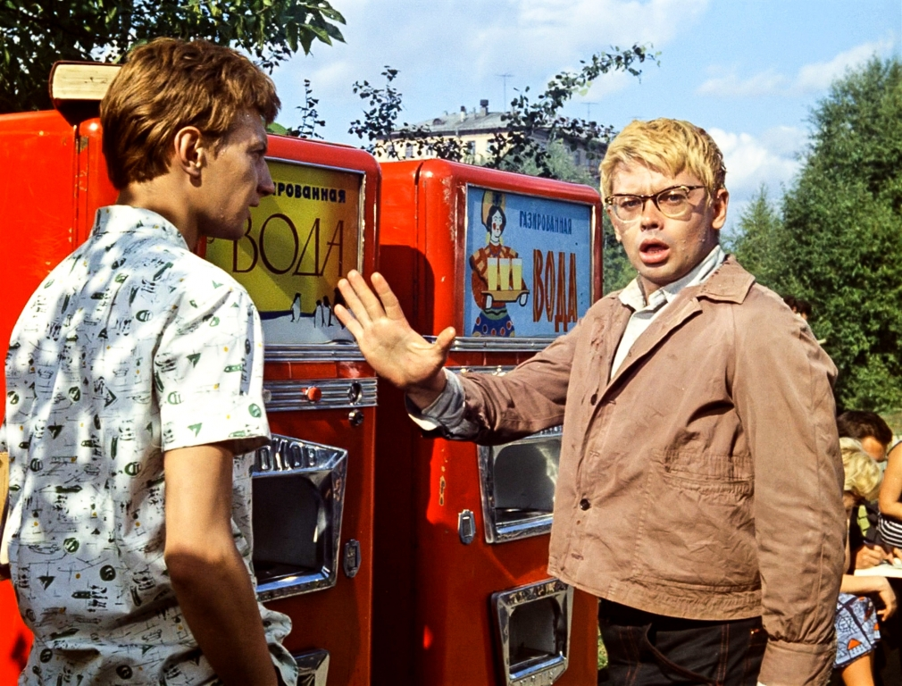
Жажда – понятие субъективное

Slide 43
Сколько надо пить воды: объемы
человек весом в 70 кг - 45 литров воды;
30 литров внутри клеток, 15 литров – в плазме крови и в тканях;
пить надо в среднем 30 – 50 мл на один килограмм массы тела;
при наличии заболеваний – следовать рекомендациям врача!

Slide 44
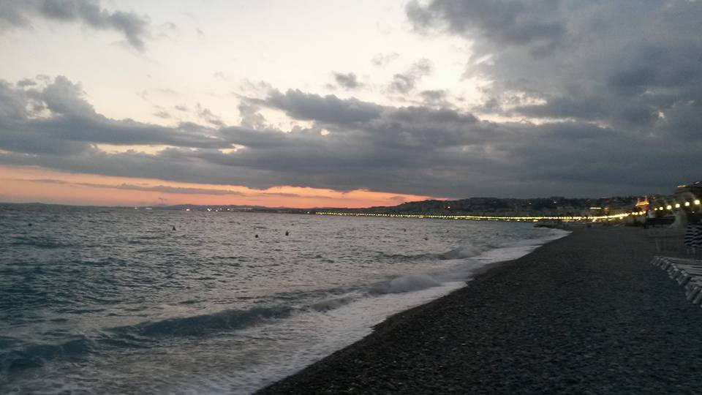
Загар!
www.gerontolog.info

Slide 45
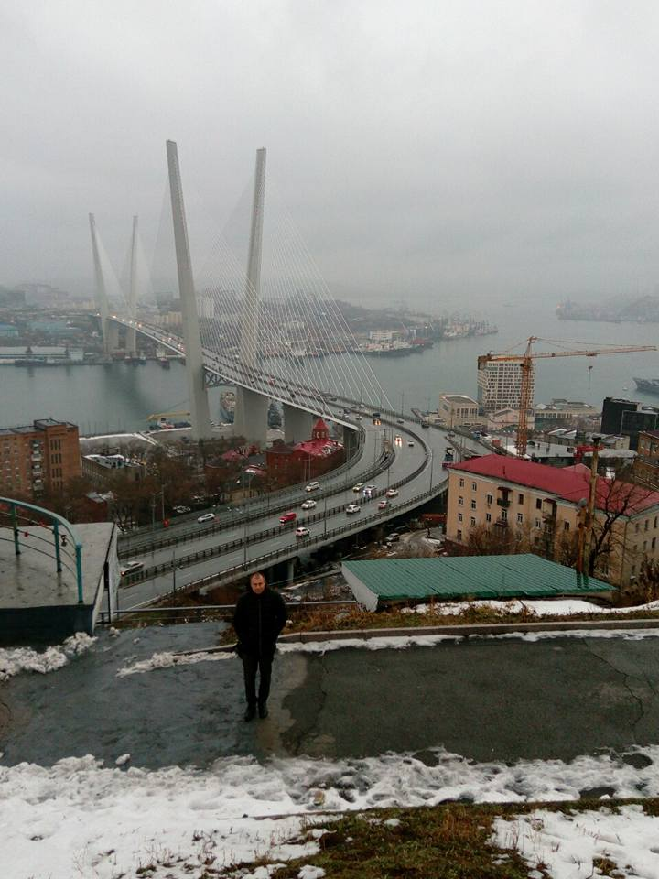
Зона с невысоким уровнем инсоляции
www.gerontolog.info

Slide 46
СОВРЕМЕННЫЕ ПРЕДСТАВЛЕНИЯ
О ФИЗИЧЕСКОЙ АКТИВНОСТИ

Slide 47
Определение
Физическая активность - это любые движения тела при помощи мышечной силы, сопровождающиеся расходом энергии, включая физическую активность на работе, в свободное время, а также обычные виды ежедневной физической деятельности.

Slide 48
Интенсивность физической активности
Интенсивность физической активности - это темп занятий физической активностью или величина усилий, необходимых для осуществления какого-либо вида активности или упражнения. Ее можно охарактеризовать словами: насколько напряженно работает человек для выполнения определенного вида активности.

Slide 49
Метаболический эквивалент
Метаболический эквивалент (МЕТ) - отношение уровня метаболизма человека во время физической активности к уровню его метаболизма в состоянии покоя;
один МЕТ – это количество энергии, затрачиваемое человеком в состоянии покоя и эквивалентное сжиганию 1 ккал/кг/час;
умеренно активный человек сжигает в 3-6 раз больше калорий (3-6 МЕТ);
высоко активный человек – более чем в 6 раз (>6 MET).

Slide 50
Физическая активность умеренной интенсивности
быстрая ходьба;
танцы;
работа в саду;
работа по дому и хозяйству;
традиционная охота и сбор урожая;
активные игры и спортивные занятия с детьми/прогулки с домашними животными;
основные строительные работы (например, кровельные или малярные работы);
перенос/перемещение предметов умеренной тяжести (менее 20 кг).

Slide 51
Физическая активность высокой интенсивности
бег;
энергичный подъем в гору/восхождение;
быстрая езда на велосипеде;
аэробика;
быстрое плавание;
спортивные соревнования и игры (например, традиционные игры, футбол, волейбол, хоккей, баскетбол);
энергичная работа с лопатой или рытье канав;
перенос/перемещение тяжестей (более 20 кг).

Slide 52
Положительные эффекты физической активности 1
увеличение количество шагов – положительная динамика уровня холестерина;
аэробные нагрузки короткой интенсивности – снижение риска сердечно-сосудистой патологии;
аэробные нагрузки и упражнения на сопротивление (4 недели) – снижение жесткости стенки аорты;

Slide 53
Положительные эффекты физической активности 2
велотренировки (4 недели) – снижение уровня триглицеридов плазмы;
сочетание аэробных нагрузок и упражнений на сопротивление – мобилизация жира и увеличение аэробного резерва;
короткие анаэробные нагрузки (на сопротивление) – снижение артериального давления и замедление частоты сердечных сокращений;

Slide 54
Положительные эффекты физической активности 3
упражнения на сопротивление – снижение мышечной слабости, увеличение чувствительности к инсулину; повышение качества жизни.

Slide 55
Минимальный уровень физической активности
аэробные нагрузки средней интенсивности 150 минут в неделю или
аэробные нагрузки высокой интенсивности 75 минут в неделю,
не менее 10 минут в день,
упражнения для укрепления основных мышечных групп не менее 2 дней в неделю,
упражнения на баланс (чай-ши) или
любые доступные упражнения по состоянию здоровья!

Slide 56
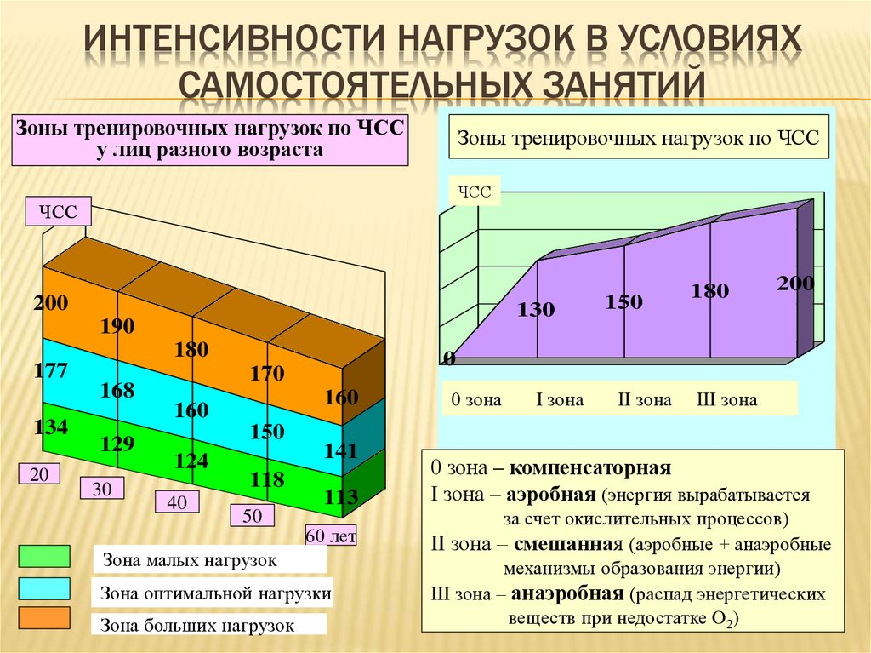

Slide 57
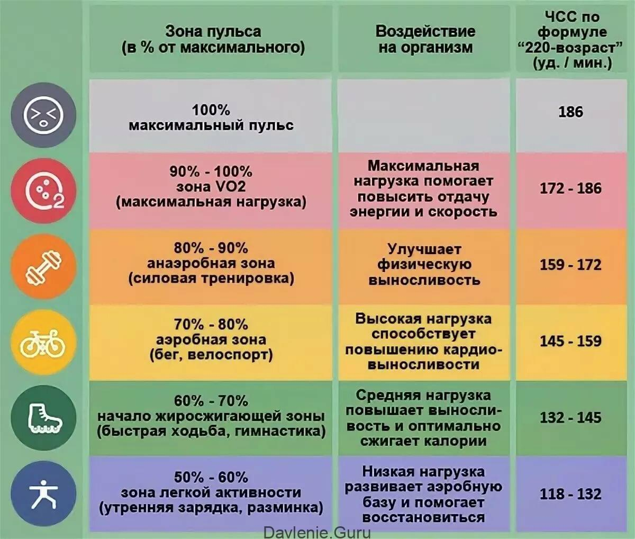

Slide 58
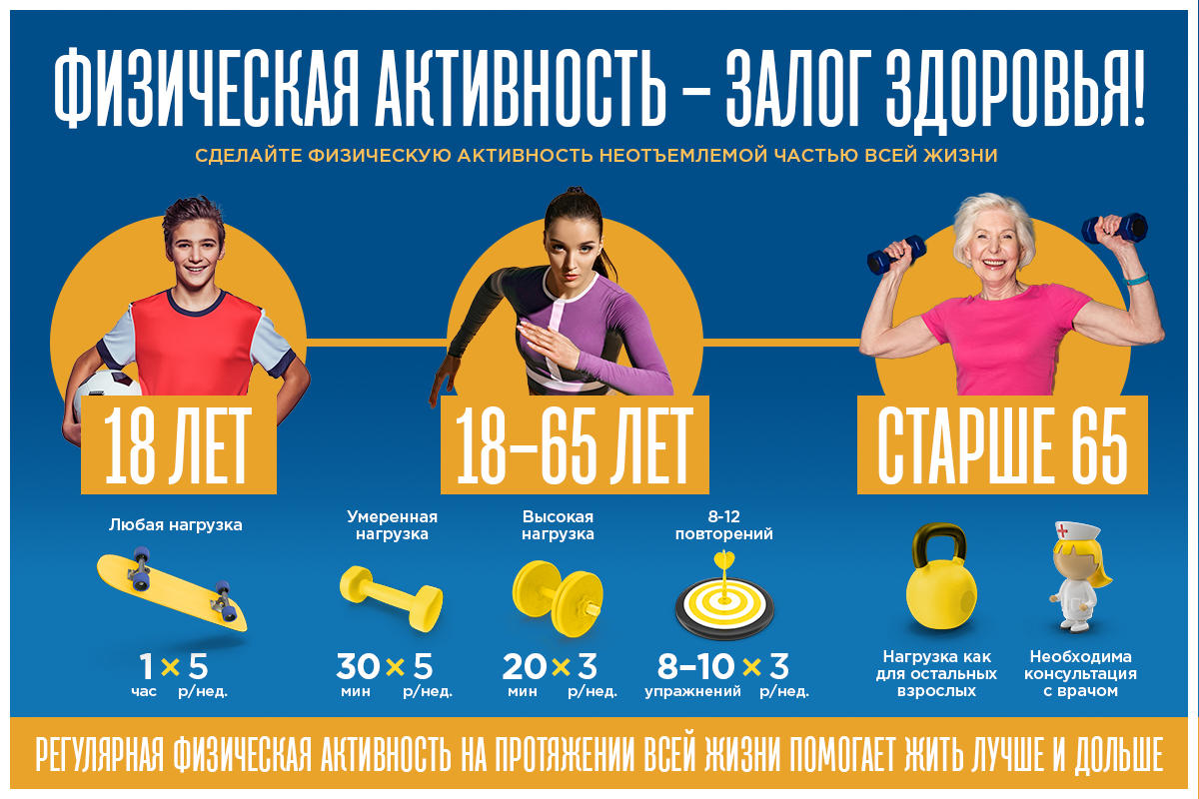

Slide 59
Fitrace
травмы опорно-двигательного аппарата, аритмии и внезапная сердечная смерть, инфаркт миокарда, бронхоконстрикция;
синдром перетренированности, то есть дезадаптация к чрезмерным физическим нагрузкам без адекватного отдыха;
длится месяцами, включая тяжелые симптомы на эндокринном, а также иммунологическом, неврологическом и психологическом уровнях;
повышение уровня гормонов стресса, противовоспалительных цитокинов и активных форм кислорода;
инфекции верхних дыхательных путей

Slide 60
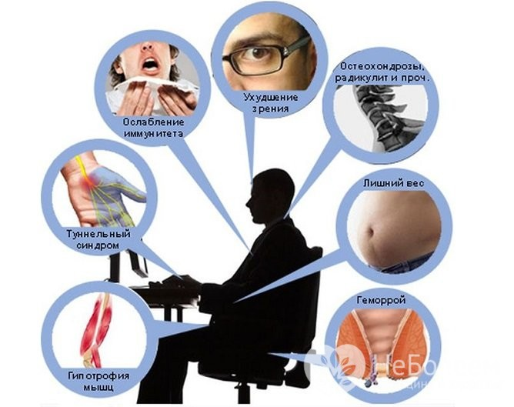
Гиподинамия

Slide 61
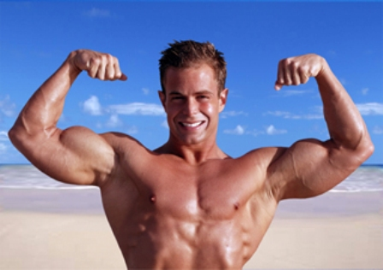

Slide 62
Саркопения: определение 1
Саркопения – это синдром, который характеризуется прогрессивной генерализованной потерей мышечной массы и силы. Бывает:
первичный и вторичный;
острый и хронический (6 месяцев);
European Working Group Sarcopenia in Older People - 2, 2018 год, октябрь, Берлин.

Slide 63
Саркопения: определение 2
вторичная саркопения - сепсис, ВИЧ-инфекция, онкологическая патология, хроническая почечная недостаточность, группа хронических обструктивных болезней легких, хроническая сердечная недостаточность;
патогенетические механизмы первичной саркопении и вторичной саркопении обусловлены экспрессией одних групп генов.

Slide 64
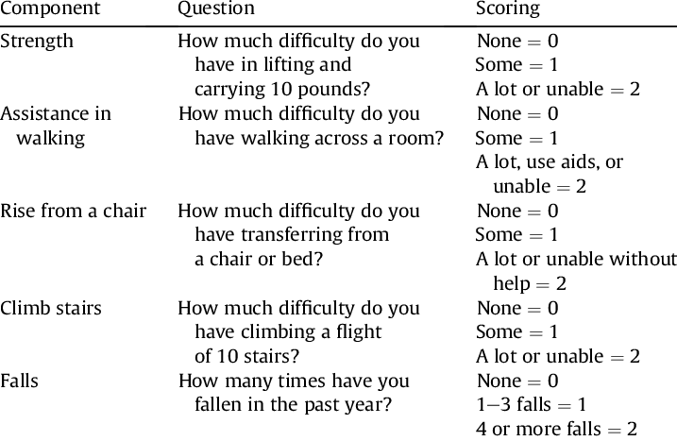
Скрининг саркопении

Slide 65
Диагностика
мышечная сила менее 16 кг для женщин и менее 27 кг для мужчин (по данным кистевой динамометрии) или уровень физической работоспособности 8 или менее пунктов по данным теста Short Physical Performance Battery
мышечная масса/рост2 – менее 5,5 кг/м2 для женщин и менее 7,26 кг/м2 для мужчин (по данным двухфотонной рентгеновской абсорбциометрии);

Slide 66
Просто, но достоверно
окружность руки – 3,14 * толщину кожно-мышечной складки трицепса.
Низкая мышечная масса
< 21,1 см для мужчин
< 19,2 см для женщин.
F, Landi et al., 2013

Slide 67
SarQol (Sarcopenia and Quality of life): построение таргетных программ реабилитации
опросник, который позволяет выявить как саркопения влияет на качество жизни;
позволяет выявить какие аспекты качества жизни страдают и разработать таргетную программу реабилитации;
заполняется около 10 минут;
22 вопроса, 55 оценочных позиций, 100 баллов;
для амбулаторных пациентов после 65 лет.

Slide 68
SarQol
(Sarcopenia and Quality of life)
Ощущаете ли Вы снижение силы мышц?
Есть у Вас ли боль в мышцах?
Ощущаете ли Вы дискомфорт при небольших физических нагрузках?
Ощущаете ли Вы дискомфорт при умеренных физических нагрузках?
Ощущаете ли Вы дискомфорт при интенсивных физических нагрузках?

Slide 69
SarQol
(Sarcopenia and Quality of life)
6. Ощущаете ли Вы свой возраст?
7. Если «да», то что именно заставляет Вас обращать на это внимание?
8. У Вас есть ощущение физической слабости?
9. Есть ли у Вас ощущение ограниченности в физической активности?
10. Есть ли у Вас ощущение усталости при ходьбе?

Slide 70
SarQol
(Sarcopenia and Quality of life)
11. Ощущаете ли Вы проблемы с балансом?
12. Часто ли Вы падаете?
13. Как Вы считаете, изменилась ли Ваша внешность?
14. Если «да», то почему?
15. Если «да», то в какой степени?
16. Если у Вас ощущение слабости, уязвимости?

Slide 71
SarQol
(Sarcopenia and Quality of life)
17. Есть ли у Вас в настоящий момент трудности в повседневной жизни?
18. Ограничивает ли мышечная слабость Ваши передвижения?
19. Если «да», то что именно мешает?
20. Ограничивает ли мышечная слабость сексуальную жизнь?
21. Как изменился уровень Вашей физической активности?
22. Как изменился уровень Вашей бытовой активности?

Slide 72

Реабилитация: никогда не надо опускать руки!

Slide 73

СПАСИБО ЗА ВНИМАНИЕ!
Ильницкий Андрей Николаевич
Telegramm канал @ProageTV
Инстаграм #center_gerontology
www.gerontolog.info

